Slide 1
Habitat et typologies
2ème année architecture LMD
Module: théorie du projet
Semestre:1
Mme M. OUARI
Maitre assistante
Département d’architecture, faculté des sciences et de la technologie
Université Mohammed Seddik BENYAHIA de JIJEL
2023-2024

Slide 2
1.1.l’ Habiter :
Ch.NORBERG-SCHULZ
« l'homme habite lorsqu’il réussit à s’orienter dans un milieu ou à s’identifier à lui ou tout simplement lorsqu’il expérimente la signification d'un milieu ».
habiter consiste à connaître l’appartenance à un lieu donné. C’est le rapport qui s’est établi entre l’aspect corporel et spatial. un acte d’identification.

Slide 3
1.2. Habitation :
« …la maison est une boite dont la fonction principale est d’abriter et de protéger ses occupants et son contenu contre les ennemis, hommes et animaux, et contre ces forces naturelles connues sous le nom de temps. C’est un instrument qui libère l’homme pour d’autres activités en créant un environnement qui lui convient et qui le protège ». Rapoport. Amos

Slide 4
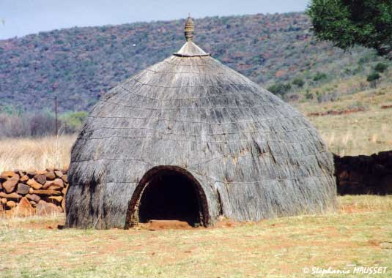
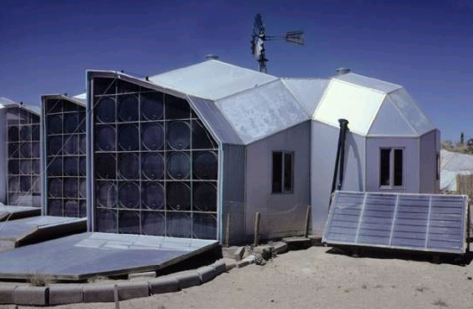
1. Typologies :

Slide 5
Climat,
Le temps (période d’édification de l’habitation),
Matériaux de construction…
Le maitre d’œuvre
Le coût …………
Facteur socioculturel

Slide 6
Les typologies des habitations prennent forme sous plusieurs critères :
Selon le nombre : individuel, intermédiaire, collectif
Selon le Climat : méditerranéen, aride, tropical…
Selon le temps : antique, Mésopotamie, Gallo-
romaine, moderne, traditionnel ….
Selon la région (son emplacement par rapport à la ville) :
urbain, périurbain, rural…
Selon le regroupement : dispersé, groupé
Selon la planification : planifie, spontané …
Selon le financement : social, participatif,
promotionnel, évolutif …

Slide 7
Les typologies de l’habitat existantes en Algérie :
Il est difficile d’établir une classification final de tout les types d’habitat qui sont différentes les unes aux autres, en fonction de mode d’occupation, de mode de financement, le lieu d’implantation, les matériaux, ainsi que les techniques de construction

Slide 8
1. L’habitat traditionnel :
étant le produit du génie populaire, il était une symbiose d’éléments structurants de la vie de ses auteurs.
Il est produit par eux-mêmes, pour eux-mêmes, réalisé à l’aide des matériaux traditionnels locaux (la pierre, la terre, le bois…).

Slide 9
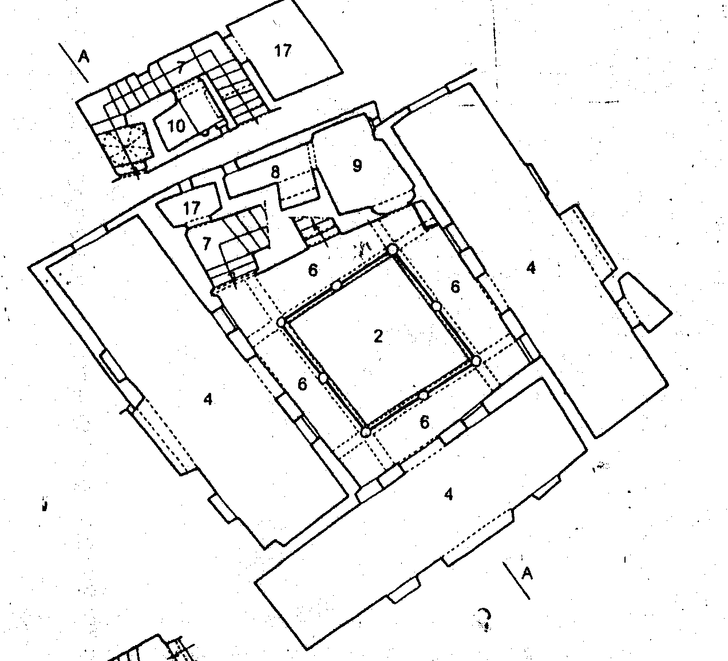
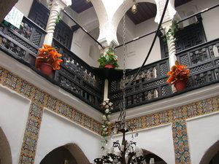
l’habitat traditionnel du nord (les médinas) : maison à patio
Notes:
Caractéristiques :
Organisation autour d’un patio central
Introversion (peu d’ouvertures vers l’extérieur)
Matériaux locaux : pierre, terre, bois
Adaptation climatique (fraîcheur en été)

Slide 10
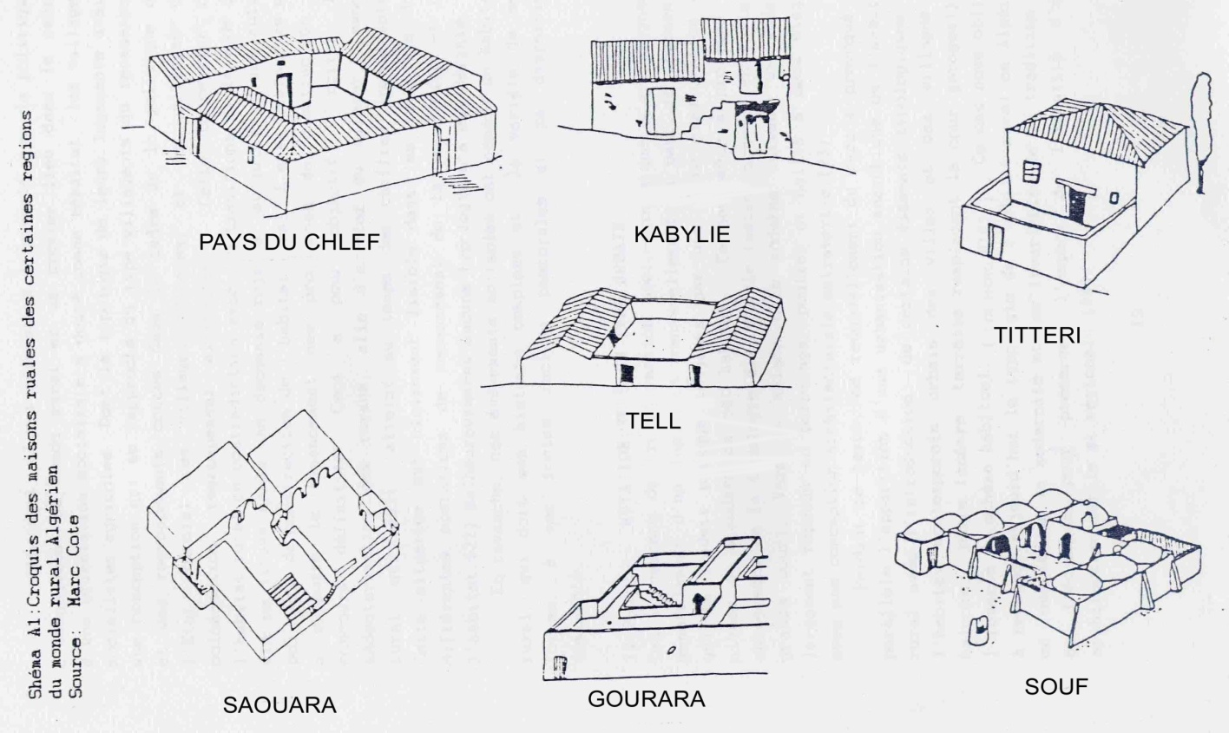
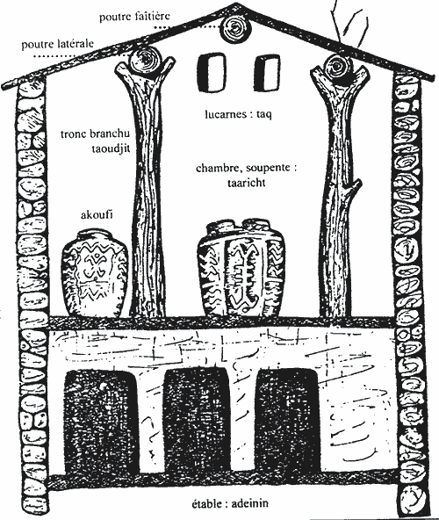
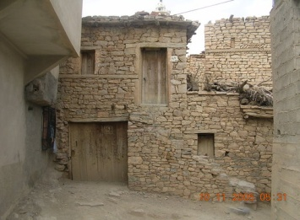
l’habitat traditionnel des zones rurales éparses et les hauts plateaux (kabyle, Chaoui,…)
Maison Kabyle
Maison Chaoui
Notes:
Caractéristiques :
Habitat semi-rural dispersé
Construction en pisé (terre battue)
Formes simples, fonctionnelles
Adaptation aux variations climatiques (chaud/froid)

Slide 11
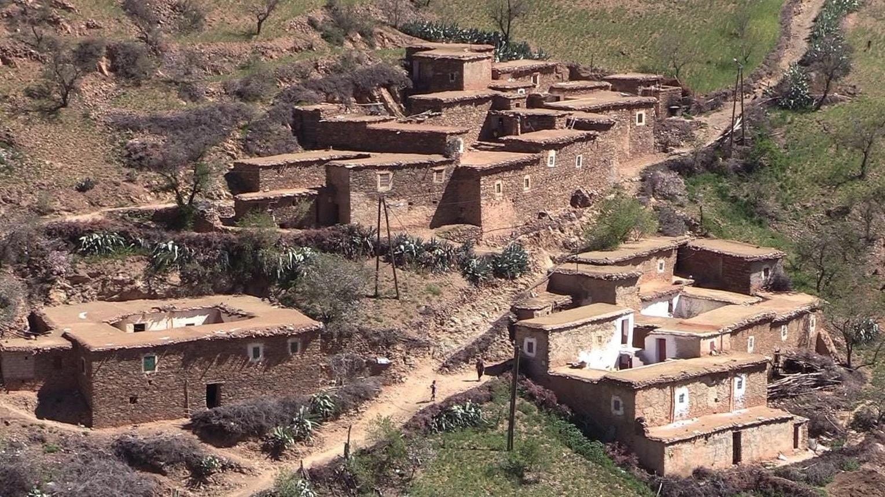
Habitat des Hauts Plateaux

Slide 12
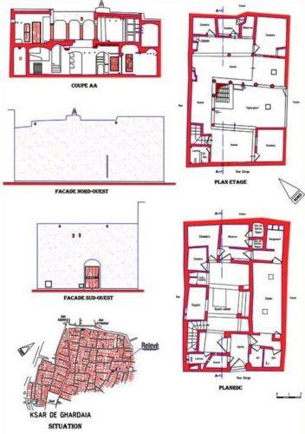
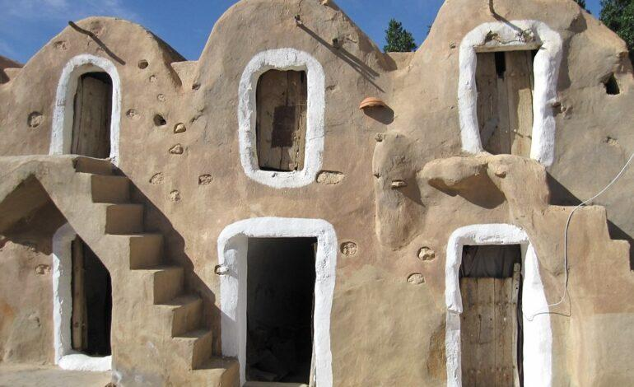
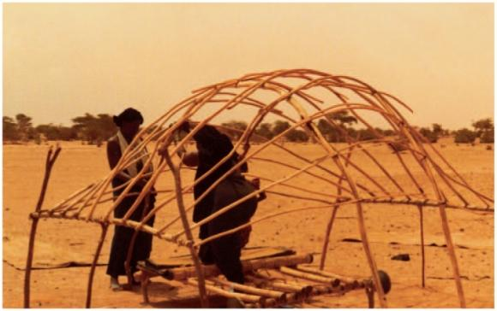
Habitat saharien
Notes:
➤ Caractéristiques :
Compacité urbaine (réduction de la chaleur)
Matériaux : terre crue (adobe)
Rues étroites et ombragées
Architecture adaptée aux conditions extrêmes
➤ Typologies :
Ksour (ex : Ghardaïa)
Tentes nomades (Touareg)
Habitats troglodytiques (dans certaines zones)

Slide 13
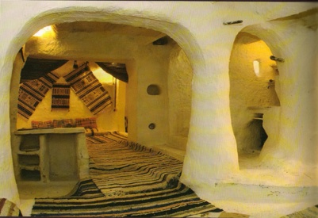
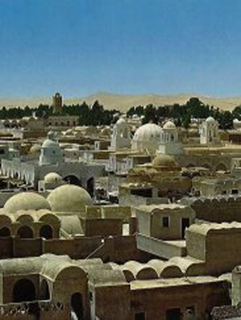
l’habitat traditionnel des zones arides et semi arides (soufi, mozabite).
Maison Soufi
Maison mozabite

Slide 14
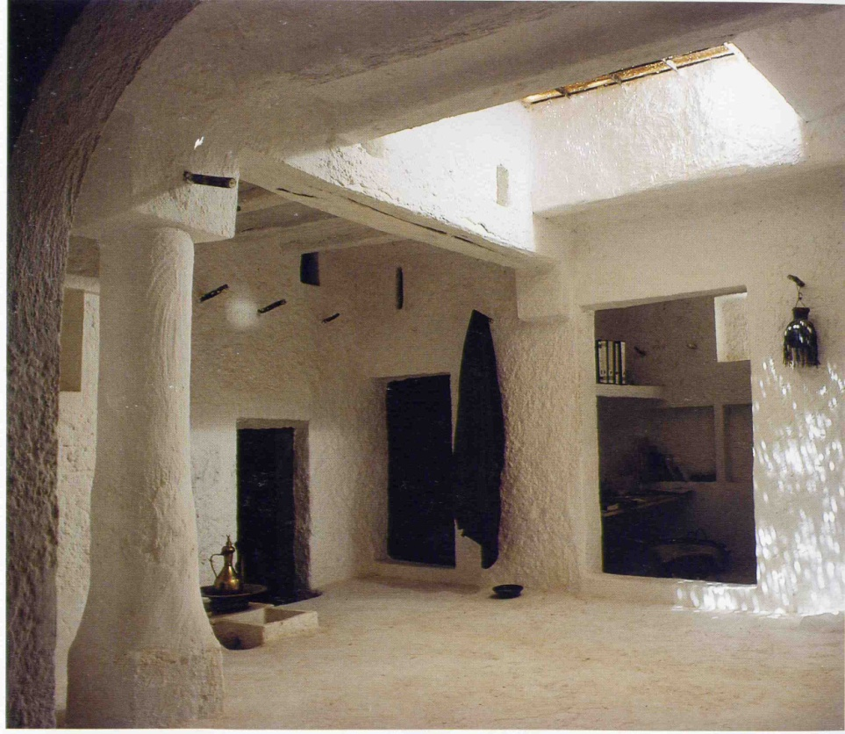
les villages Soufis se caractérisent par l’uniformité des styles (coupoles, voûtes). Les habitations disposent de courettes couvertes de palme, d’une cave pour la sieste en été et d’une terrasse pour dormir la nuit. les matériaux utilisés sont essentiellement la rose de sable, la pierre, le plâtre.
L’habitat soufi

Slide 15
L’habitat du Mz’ab
La ville est construite autour d’une mosquée fortifiée, qui assure la protection aussi bien morale que physique. L’isolement entre les femmes et les hommes et la préservation de l’intimité ainsi que la protection contre l’aridité du climat, priment dans cette architecture. La maison s’articule autour d’un Wast Eddar

Slide 16
2. Habitat contemporain en Algérie :
C’est un type nouveau par rapport au traditionnel, il s’agit d’utiliser des matériaux et procédés nouveaux pour répondre aux exigences de la société d’aujourd’hui.

Slide 17
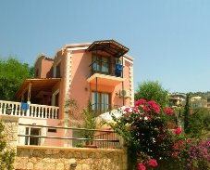
3. L’habitat individuel (lotissements):
est un logement unifamilial, implanté directement sur une parcelle de sol naturel et dont l’appropriation est à titre privatif.
Notes:
Caractéristiques :
Maisons individuelles (villas)
Organisation en lotissements
Forte appropriation individuelle
Clôtures → tendance à l’isolement social

Slide 18
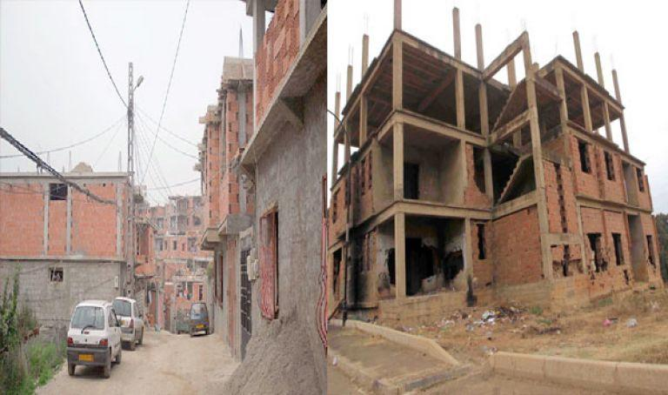
Ses typologies
L’habitat urbain planifié :
lotissement, Villa
L’habitat auto construit planifié.
Auto construit non planifié spontané (informel):
aractéristiques :
Auto-construction sans planification
Manque d’infrastructures
Développement en périphérie urbaine

Slide 19
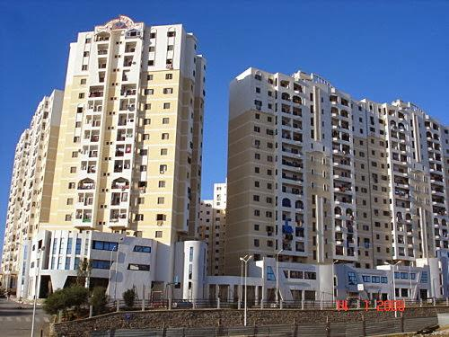
4. L’habitat collectif :
Forme d’habitat dans le quel résident plusieurs familles. C’est la superposition et la juxtaposition d’unités d’habitation dont les accès sont communs.
Notes:
Caractéristiques :
Immeubles de logements (HLM, AADL, LPP)
Densité élevée
Standardisation architecturale
Manque parfois d’espaces publics de qualité

Slide 20
« Normaliser, standardiser et livrer » ceci a été impératif pour résoudre la crise du logement, et la volonté de construire vite et en grand nombre. Hérité de la politique des HLM en France des années 50. Ce type d’habitat s’est avéré assez mal adapté au mode de vie algérien, notamment du point de vue de son exiguïté

Slide 21
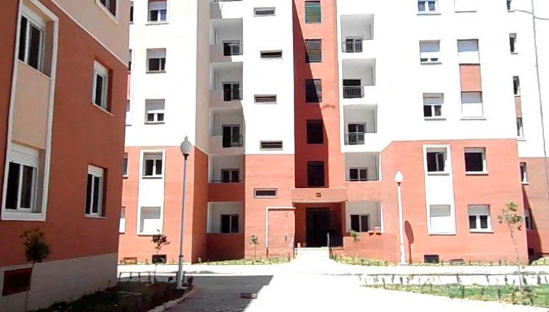
2.1 Logement Social Locatif (LSL)
➤ Définition
Logement public destiné aux faibles revenus
Statut : locatif
➤ Caractéristiques spatiales
Immeubles en barres ou plots
Organisation répétitive
Espaces extérieurs souvent résiduels
➤ Lecture pédagogique
Exemple typique de production de masse
Faible qualité des espaces intermédiaires

Slide 22
2.2 Logement Promotionnel Aidé (LPA) (ex-LSP)
➤ Définition
Destiné à la classe moyenne
Financement mixte (État + bénéficiaire)
➤ Caractéristiques
Immeubles plus structurés
Meilleure qualité architecturale que le LSL
Début de prise en compte des espaces extérieurs
Notes:
➤ À expliquer aux étudiants
Transition entre logement social et logement de marché
Apparition d’une logique d’appropriation

Slide 23
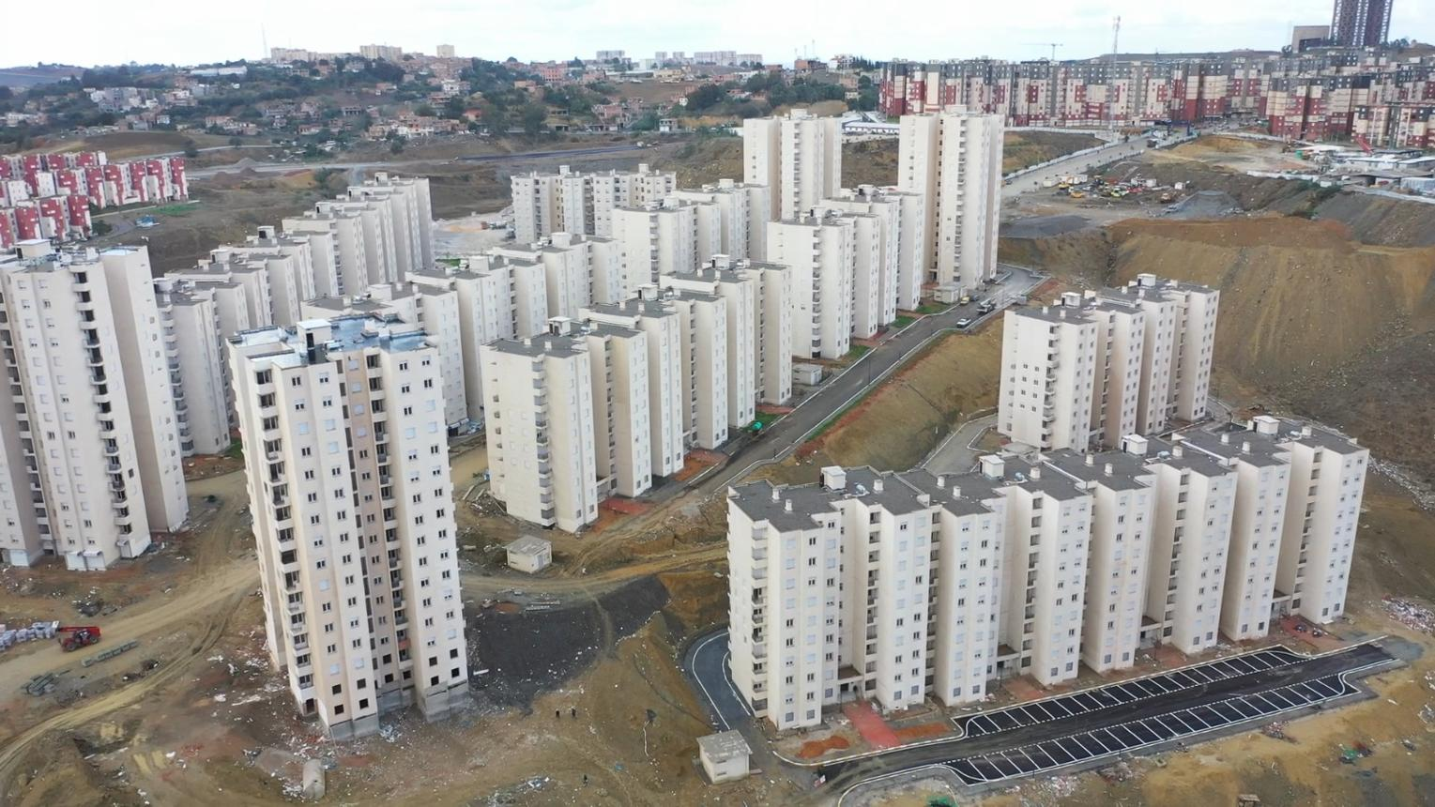
2.3 Logement AADL (location-vente)
➤ Définition
Programme de AADL
Accès via location-vente
➤ Caractéristiques urbaines
Grands ensembles (tours + barres)
Densité élevée
Espaces ouverts très vastes
➤ Lecture pédagogique
Exemple de planification à grande échelle
Problème fréquent :
espaces ouverts = peu lisibles / peu appropriés

Slide 24
2.4 Logement Promotionnel Public (LPP)
➤ Définition
Destiné aux revenus moyens et élevés
Réalisé par promoteurs publics
➤ Caractéristiques
Résidences fermées
Présence d’équipements (parking, espaces verts)
Meilleure qualité de finition
➤ Lecture pédagogique
Introduction à la notion de :
résidentialisation / fermeture

Slide 25
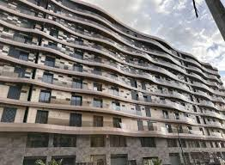
2.5 Promotion Immobilière Privée (PP)
➤ Définition
Logement produit par des promoteurs privés
Logique de marché
➤ Caractéristiques
Diversité architecturale
Souvent résidences fermées
Qualité variable
➤ Lecture pédagogique
Introduction à :
la marchandisation du logement
la ségrégation socio-spatiale

Slide 26
“Le type d’acteur → influence directement la forme urbaine”
Exemple :
OPGI → barres simples (logique sociale)
AADL → grands ensembles (logique quantitative)
ENPI → résidences fermées (logique qualitative)

Slide 27
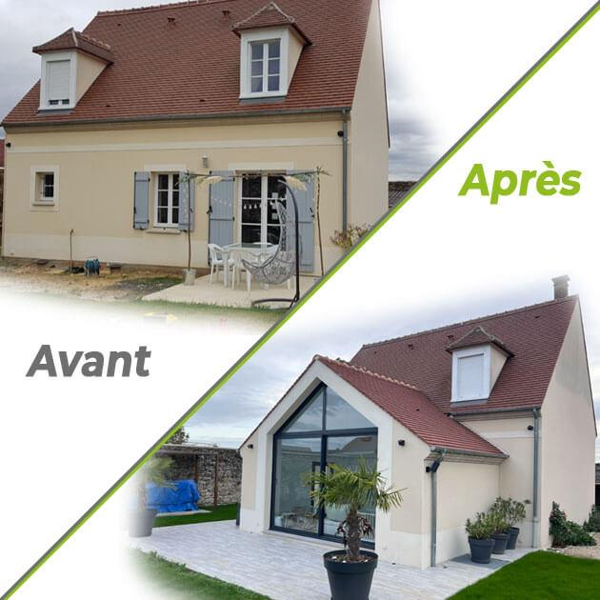
4.2. Habitat évolutif :
forme d’habitat dont la conception architecturale peut évoluer progressivement avec les changements spirituels et sociaux et qui permettent des extensions dans le temps aussi bien sur le plan horizontal que vertical.

Slide 28
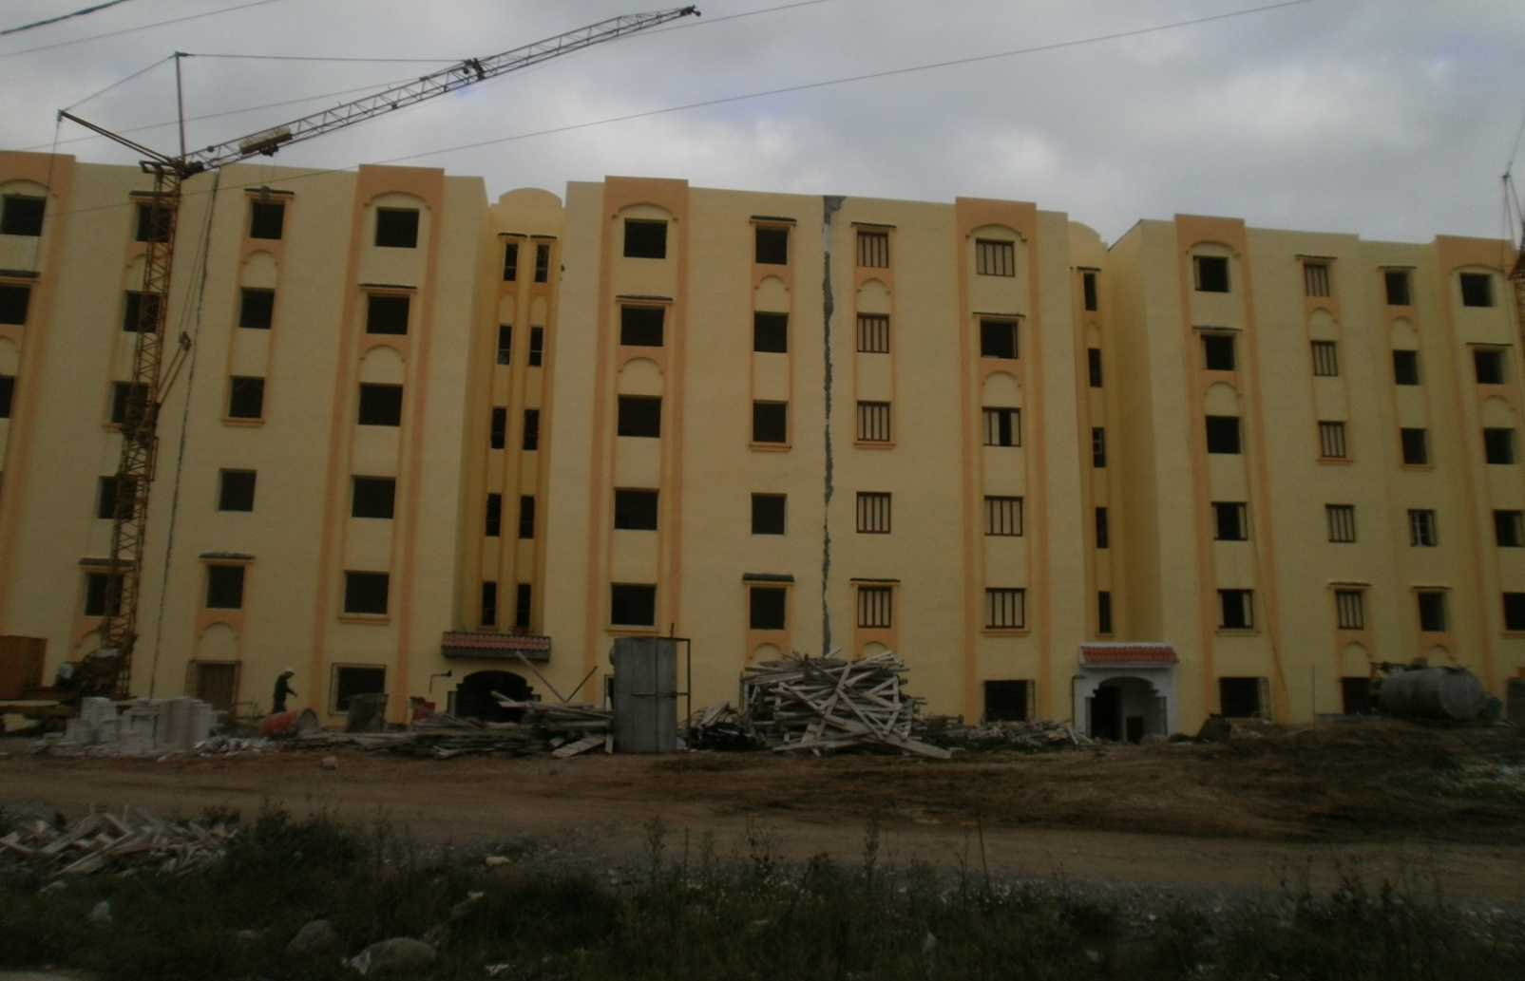
4.3. Habitat participatif :
c’est un logement réalisé ou acquis grâce à une aide de l’état dite l’accession à la propriété.

Slide 29
4.4. Habitat à location – vente :
un mode d’accès à un logement avec option préalable pour son acquisition en toute propriété au terme d’une période de location fixée dans le cadre d’un contrat écrit.

Slide 30

5. Habitat intermédiaire :
C’est une forme d’habitat entre l’individuel et le collectif, il se traduit par l’agencement vertical de deux habitations, chacune d’elles disposent d’un accès indépendant, il combine les avantages de l’individuel et du collectif se caractérisent par l’existence d’une terrasse ou d’un jardin privé.

Slide 31
6. Habitat promotionnel :
La promotion immobilière a pour objet le développement du patrimoine immobilier national.
Les immeubles ou ensembles d’immeubles construits dans ce cadre peuvent être destiné soit à la satisfaction des besoins familiaux propres, soit à la vente ou à la location.

Slide 32
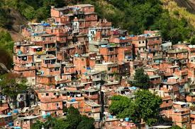
7. Habitat spontané :
forme d’habitat qui s’est développé au cours du temps hors de toute contrainte administrative et suivant un processus de construction d’une manière illicite.
favelas

Slide 33
8. Habitat planifie :
c’est un habitat pour le quel la conception, le financement, et la réalisation sont planifiés et porte à la responsabilité d’un seul ou plusieurs intervenants, il peut être d’origine public ou privé.

Slide 34
9. Habitat urbain
type d’habitat qui se trouve dans la ville.

Slide 35
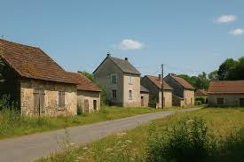
10. Habitat rural
type d’habitat qui se trouve dans la compagne

Slide 36
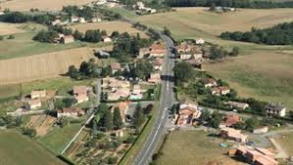
11. Habitat dispersé
quand des habitations sont séparées les unes des autres.

Slide 37
D’autres formes existantes dans le monde :
Habitat à bon marché (HBM) : logts sociaux collectifs destinés à la classe ouvrière, mis en place en France à partir de 1894, et remplacés en 1950 par les habitations à loyer modéré HLM.

Slide 38
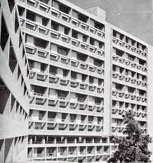
Habitat à loyer modéré (HLM) : logs sociaux collectifs destinés à remédier à la dégradation du parc immobilier Français causé par la 2ème guerre mondiale, puis à améliorer les conditions des logements des populations défavorisées.

Slide 39
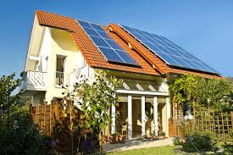
Habitat écologique :
habitat réalisé à l’aide de matériaux naturels et des techniques spécifiques permettant de se protéger des méfaits de la nature tout en tirant profil du soleil, et de la pluie pour le chauffage, et la climatisation en évitant au maximum la pollution de l’environnement.

Slide 40
Merci pour votre attention

